Slide 1
POČÁTKY NÁRODNÍHO OBROZENÍ
5. ročník

Slide 2
Národní obrození
Za vlády Marie Terezie a Josefa II. nastalo v českých zemích období poněmčování. Čeština se začala vytrácet ze života v Čechách.
Česky mluvili mezi sebou je prostí lidé ve městech a na venkově.
Na obranu českého jazyka před sílícím vlivem němčiny vystoupily čeští vlastenci
= toto období nazýváme NÁRODNÍ OBROZENÍ

Slide 3
Česká expedice
V Praze vzniklo první vydavatelství a knihkupectví českých knih = Česká expedice
Napomáhalo tisku a prodeji českých knih, kalendářů a novin
Krameriovy c.k. vlastenecké noviny
Václav Matěj Kramerius

Slide 4
K šíření českého jazyka přispělo také divadlo a čeští herci.
Na Václavském náměstí byla postavena dřevěná budova – BOUDA . Zde se hrály divadelní hry v češtině.
Později Stavovské divadlo – hrály české i německé divadelní hry
https://www.youtube.com/watch?v=EIEZRc8ikBQ&list=PLnplwgXmL676ZF4XY6BrbKpRFABnZExbv&index=83

Slide 5
Josef Kajetán Tyl
Narodil se 4. února 1808 v Kutné Hoře
Dramatik a herec
Napsal mnoho divadelních her, které se hrají dodnes
(Strakonický dudák)
Hrál a řídil divadlo v Praze, založil vlastní kočovnou společnost
V roce 1846 působí jako dramatik ve Stavovském divadle
Zpěvohra „Fidlovačka aneb žádný hněv a žádná rvačka“

Slide 6
Kde domov můj
píseň pochází z divadelní hry Josefa Kajetána Tyla - Fidlovačka, aneb žádný hněv a žádná rvačka.
poprvé byla uvedena v roce 1834
hudbu složil František Škroup
hymnu tvoří pouze první (lehce pozměněná) sloka, druhá sloka je téměř neznámá
V roce 1918 po vzniku republiky se stala Československou státní hymnou.
Od roku 1993 je státní hymnou České republiky.

Slide 7
První sloka
Kde domov můj,kde domov můj?
Voda hučí po lučinách,
bory šumí po skalinách,
v sadě skví se jara květ,
zemský ráj to na pohled!
A to je ta krásná země,
země česká, domov můj,
země česká, domov můj!
Druhá sloka
Kde domov můj,kde domov můj?
V kraji znáš-li Bohu milém,
duše útlé v těle čilém,
mysl jasnou, vznik a zdar,
a tu sílu vzdoru zmar?
To je Čechů slavné plémě,
mezi Čechy domov můj,
mezi Čechy domov můj!
https://www.youtube.com/watch?v=mo-NeHGEcLI

Slide 8
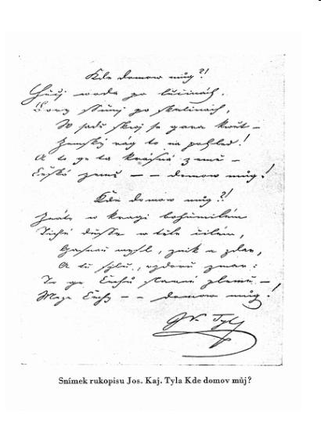

Slide 9
František Škroup
byl českým hudebním dirigentem a skladatelem
stal se prvním kapelníkem Stavovského divadla
působil také jako kapelník v Rottedamu
Složil hudbu k písni „Kde domov můj“

Slide 10
Menší města a vesnice navštěvovaly české kočovné společnosti.
loutkař Matěj Kopecký – vymyslel postavičku kašpárka

Slide 11
František Palacký
Historik, politik
Studoval českou historii, chtěl přiblížit českou minulost obyčejným lidem
Napsal dílo s názvem Dějiny národa českého v Čechách a v Moravě (podrobně vylíčil dějiny až do roku 1526)
Založil časopis společnosti vlasteneckého muzea
„Otec národa“

Slide 12
Josef Jungmann
Rektor pražské univerzity
Sestavil několikadílný česko – německý slovník (120 000 českých slov)
Snažil se oživit zapomenutá slova
Jiná slova přebíral z příbuzných slovanských jazyků

Slide 13
Josef Dobrovský
Kněz, jazykovědec
Uzákonil pravidla spisovné češtiny
„Dějiny české řeči a literatury“
Zakladatel českého spisovného jazyka

Slide 14
Některá slova, kterými se čeští vlastenci pokoušeli odstranit slova cizího původu.
spěšnoved – listonoš
popisnice – papír
chřípoprach – tabák
knihovtipník – student
ránokladka – náplast
bručka – basa
zelenochrupka – salát
prostranov – náměstí
(A. Jirásek: F.L. Věk)

Slide 15
Jan Evangelista Purkyně
český fyziolog, anatom, biolog, básník a filozof
svým příspěvkem o živočišných tkáních složených z buněk s jádry se stal jedním ze spoluzakladatelů cytologie.

Slide 16
K rozvoji českého vlastenectví také přispělo:
Vznikaly muzea (Národní muzeum v Praze)
Byly zakládány čtenářské spolky a vlastenecké kroužky
Pořádaly se bály a taneční zábavy(polka), kde se zpívaly lidové písně a recitovaly české básně

Slide 17
Zápis
Národní obrození
jde o období obrany a rozvoje českého jazyka
šíření českého jazyka napomáhaly knihy a noviny z nakladatelství Česká expedice
rozvíjelo se také divadlo – Matěj Kopecký (loutky), Josef Kajetán Tyl – hymna
k významným vědcům patřili Josef Jungmann, František Palacký, Jan Evangelista Purkyně
k rozvoji vědy a kultury přispívají i muzea

